Slide 1




Slide 2



Slide 3







Slide 4


Chuẩn bị sẵn thẻ từ nhỏ có ghi một vài từ khoá.
Các em dùng động tác cơ thể, gương mặt,... không dùng lời – ngôn ngữ cơ thể, để thể hiện cho các bạn đoán xem đó là từ khoá gì.

Slide 5


Chia sẻ cảm xúc của em sau khi thực hiện các động tác cơ thể – ngôn ngữ cơ thể mà không dùng lời nói.
Em biết những ai phải thường xuyên nói bằng ngôn ngữ cơ thể? Em đã từng gặp họ chưa?

Slide 6



Slide 7
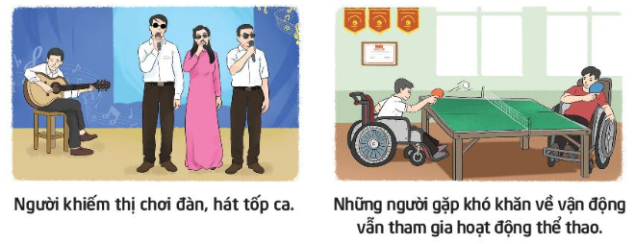
1. Tìm hiểu về người khuyết tật

Slide 8

Chia sẻ về một trong những người khuyết tật mà các em từng gặp hoặc nghe kể.
+ Những khó khăn của họ trong công việc và cuộc sống.
+ Những công việc họ có thể làm được.
Cảm xúc của em khi nghĩ về những người ấy.
Thảo luận nhóm 4

Slide 9











Slide 10
Những khó khăn của người khuyết tật trong công việc và cuộc sống:
Sinh hoạt bất tiện, đôi khi phải nhờ đến sự giúp đỡ của người khác.
Một số người khả năng tiếp thu bị hạn chế, mất nhiều thời gian và công sức hơn trong quá trình học tập.
Khó khăn khi tìm kiếm việc làm và lựa chọn công việc phù hợp.
Có tâm lý mặc cảm, không dám nghĩ đến chuyện kết hôn.
Một số gặp khó khăn trong việc hoà nhập cộng đồng.

Slide 11
Những công việc họ có thể làm được:
Vận động viên.
Giáo viên.
Sản xuất các sản phẩm thủ công.
Đánh đàn, ca hát.
Mát-xa, bấm huyệt.

Slide 12



Slide 13
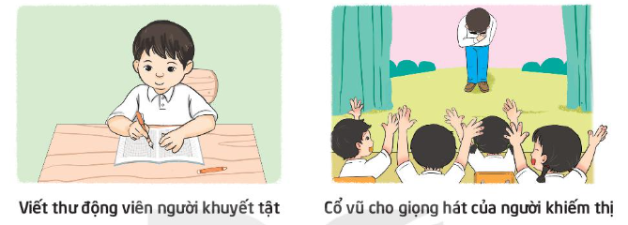

2. Lập kế hoạch giúp đỡ người khuyết tật
Tìm hiểu về người khuyết tật để có sự đóng cảm với họ.
Học cách giao tiếp và ứng xử với người khuyết tật.
Lựa chọn những việc có thể làm để giúp đỡ người khuyết tật mà em biết.
Thảo luận nhóm đôi

Slide 15


Mỗi chúng ta đều có thể bày tỏ sự quan tâm và chia sẻ cùng các bạn khó khăn Và chính chúng ta cũng học hỏi được từ họ nhiều điều, nhiều cách để thể hiện mình.

Slide 16



Slide 17

Về nhà cùng người thân tìm hiểu thêm về những người khuyết tật cần được hỗ trợ quanh em và thực hiện các việc trong kế hoạch giúp đỡ người khuyết tật.

Slide 18


Slide 19
Chính chủ soạn: Hương Thảo: ZALO: 0972.115.126
Link Facebook: https://www.facebook.com/huongthaoGADT
(Thầy cô copy link FB và dán vào trình duyệt sẽ ra nick của em ạ, hoặc gõ tìm kiếm trên Facbook với tên: huongthaogadt
EM SOẠN GIÁO ÁN PPT 1 MÌNH, KHÔNG CÓ LÀM CHUNG VỚI NGƯỜI NÀO CẢ. CÁC NHÓM GỬI BÀI QUA ZALO ĐỀU LÀ GIẢ MẠO.
STK giao dịch duy nhất của em: Techcombank
19030197359010 - Chủ tài khoản: Trần Thu Thảo
Các tài khoản các đều là giả mạo, trục lợi.
Nick Hương Thảo giả mạo lập thì nhiều chứ số điện thoại Zalo và STK ngân hàng thì có 1 thôi ạ. Mong thầy cô sáng suốt khi lựa chọn địa chỉ soạn chính chủ.

